Slide 1
三
下
数
学
5.5 利用面积单位间的进率解决问题
讲师：xippt
2021年1月9日

Slide 2
目
录
CONTENTS
1
3
温故知新
课堂练习
2
新知探究
4
课堂小结

Slide 3
温故知新
03
1
学而时习之，不亦说乎

Slide 4
温故知新
填一填。
6平方分米＝( )平方厘米
4000平方分米＝( )平方米
400平方厘米＝( )平方分米
600
40
4

Slide 5
新知探究
03
2
学，然后知不足。

Slide 6
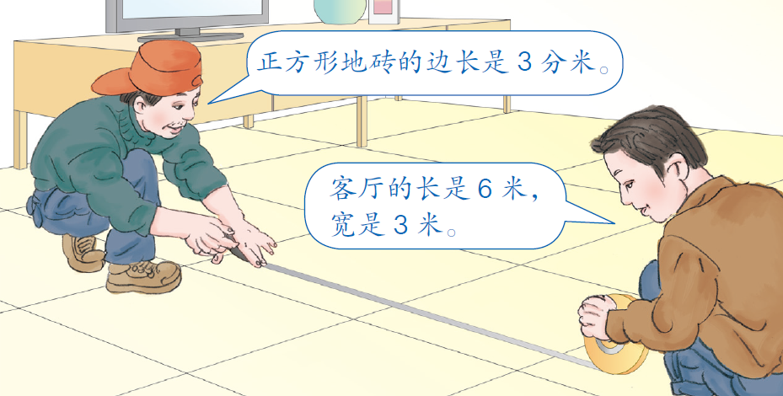
新知探究
知识点
运用长方形和正方形的面积计算公式解决问题
正方形地砖的边长是3分米。
客厅的长是6米，宽是3米。
铺客厅地面一共要用多少块地砖？

Slide 7
新知探究
1. 仔细阅读，你知道了什么？
2. 理解要解决的问题是什么。
我们知道了客厅的长和宽。
地砖是正方形的，边长是3分米。
要解决的问题是……
一共要用多少块这种正方形的地砖才可以铺满客厅地面？

Slide 8
新知探究
追问：说一说你是怎么想的。
我先算出客厅地面的面积，再除以每块地砖的面积，就是……
6×3＝18（平方米）
18平方米＝1800平方分米
3×3＝9（平方分米）
1800÷9＝200（块）

Slide 9
新知探究
我先分别算出客厅的长和宽可以铺多少块地砖，然后用乘法计算出……
6米＝60分米
3米＝30分米
60÷3＝20（块）
30÷3＝10（块）
20×10＝200（块）

Slide 10
新知探究
问题：解答正确吗？说一说你的想法。
9×200＝1800（平方分米），1800平方分米＝18平方米，正好与客厅的面积相等，解答正确。
答：一共要用200块地砖。

Slide 11
新知探究
知识提炼
1. 地砖块数＝地面面积÷每块地砖面积＝地面长可铺地砖数×地面宽可铺地砖数
2. 计算的过程中要注意统一单位。

Slide 12
课堂练习
03
3
纸上得来终觉浅,绝知此事要躬行

Slide 13
课堂练习
1.在横线上填写适当的单位。（选自教材P74 T5）
大树高16______
蜡笔长1________
字典厚5_______
学校占地面积是9000________
米
分米
厘米
平方米

Slide 14
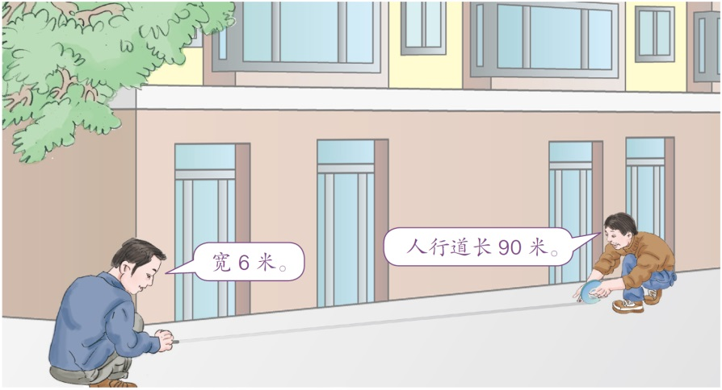
课堂练习
2.用面积是4平方分米的正方形地砖铺人行道，需要多少块？（选自教材P73 T4）

Slide 15
课堂练习
解：90×6＝540（平方米）
540平方米＝54000平方分米
54000÷4＝13500（块）
答:需要13500块。

Slide 16
课堂练习
3.同学们出的墙报长18分米、宽12分米。墙报的面积是多少平方分米？在墙报四周贴一条花边，花边的总长是多少分米？（选自教材P74 T6）
18×12＝216（平方分米）
（18＋12）×2＝60（分米）
答：墙报的面积是216平方分米，花边的总长是60分米。

Slide 17
课堂练习
4.一段人行道长180米、宽3米，用面积8平方分米的正方形水泥砖铺地，需要多少块？
180×3＝540（平方米）
540平方米＝54000平方分米
54000÷8＝6750（块）
答：需要6750块。

Slide 18
课堂小结
03
4
学而不思则惘，思而不学则殆

Slide 19
版权声明
感谢您下载xippt平台上提供的PPT作品，为了您和xippt以及原创作者的利益，请勿复制、传播、销售，否则将承担法律责任！xippt将对作品进行维权，按照传播下载次数进行十倍的索取赔偿！
1. 在xippt出售的PPT模板是免版税类(RF:
Royalty-Free)正版受《中国人民共和国著作法》和《世界版权公约》的保护，作品的所有权、版权和著作权归xippt所有,您下载的是PPT模板素材的使用权。
2. 不得将xippt的PPT模板、PPT素材，本身用于再出售,或者出租、出借、转让、分销、发布或者作为礼物供他人使用，不得转授权、出卖、转让本协议或者本协议中的权利。

Slide 20
课堂小结
这节课你们都学会了哪些知识？
1. 地砖块数＝地面面积÷每块地砖面积＝地面长可铺地砖数×地面宽可铺地砖数
2. 计算的过程中要注意统一单位。

Slide 21
三
下
数
学
感谢各位的仔细聆听
讲师：xippt
2021年1月9日

